Slide 1
Kvantovanie - metódy

Slide 2
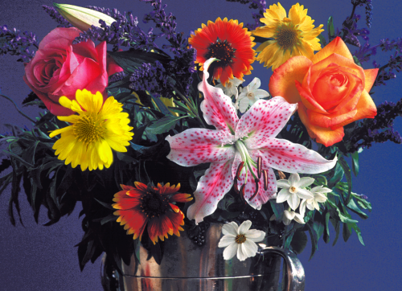
Originál
500x362 = 181000 pixlov
ak máme pre každý pixel 3x8 bitov (8 bitov pre R,G,B)
= 4 344 000 bitov

Slide 3
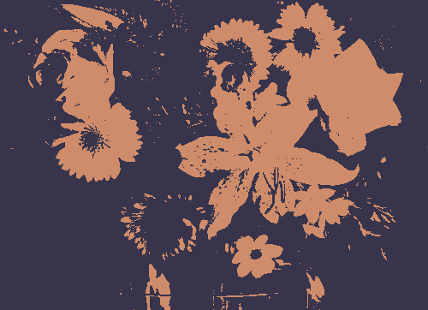
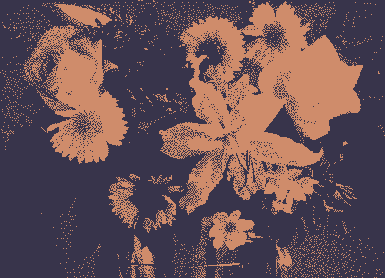
Čo chceme?
zmenšiť toto číslo
- Čo najviac (2 farby)
- Aby sa výsledný obrázok podobal originálu
→
→

Slide 4
30/36/48-bitová reprezentácia
Extrémne vysoký počet odtieňov
30 bits (1.073 billion colors),
36 bits (68.71 billion colors) a
48 bits (281.5 trillion colors).
Deep Color
24-bitová reprezentácia
každá farba je reprezentovaná 8 bitmi
máme ~16 miliónov možných farieb
Truecolor

Slide 5
16-bitová reprezentácia
16 bitov môžeme rozdeliť
5-5-5-1 (R-G-B-transparentnosť)
5-6-5 (R-G-B)
~65 tisíc možných farieb
Hicolor
8-bitová reprezentácia
1 byte na pixel
256 farieb rozdelíme na 3-3-2 (R-G-B)
Alebo použijeme Look-Up Table (LUT) – index do palety farieb
Indexed color
1-bitová reprezentácia
1 bit na pixel
Binárny obraz

Slide 6
Kvantovanie
Redukcia počtu farieb s minimálnou vizuálnou distorziou (deformáciou)
Stratová obrazová kompresia
Znižuje nároky
    na úložný priestor
    na šírku prenosového pásma
Dôležité
    Výpočtová efektívnosť
    Distorzia obrazu čo najmenšia

Slide 7
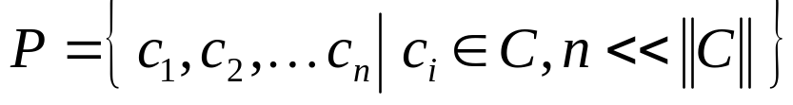

Kvantovanie matematicky
C – priestor farieb
P – kvantovaný priestor ( P ⊂ C ), paleta, color map
Kvantizátor Q:

Slide 8
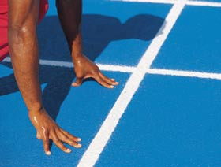

Fázy kvantovania
Preskúmanie originálneho obrazu, zistenie informácií o použitých farbách
Určenie palety na základe týchto informácií
Namapovanie farieb na vybrané reprezentatívne farby
Vykreslenie nového (kvantovaného) obrazu
Algoritmus
Mapovanie…

Slide 9
Chyba kvantovania
spôsob merania kvality aproximácie
pre každú farbu x v origináli zadefinuje d(x,c) vzdialenosť od novej farby c
zvyčajne sa používa euklidovská metrika v RGB
mala by byť v CIE Lab
priemerná kvadratická chyba všetkých bodov

Slide 10
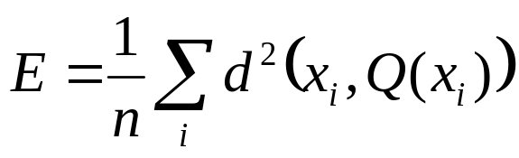
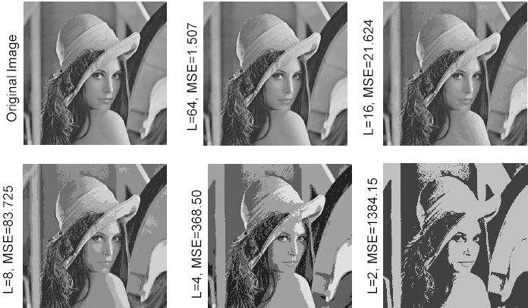
Chyba kvantovania
Mean square error (MSE) pre daný obraz

Slide 11
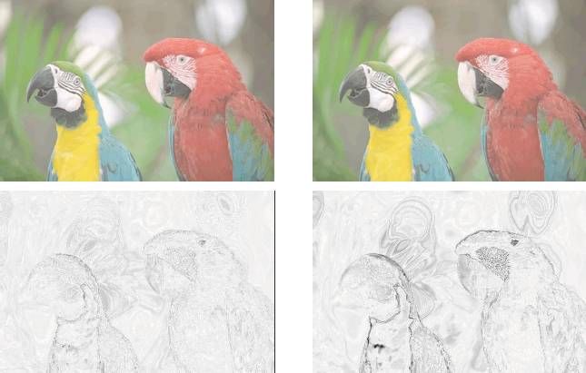
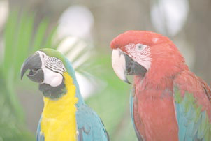
Metóda 1
Metóda 2
Error map
256 farieb

Slide 12
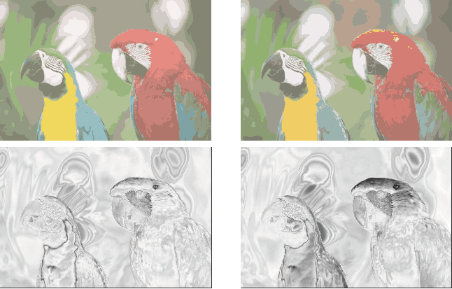
1. metóda
2. metóda
Error map
16 farieb

Slide 13
Chyba kvantovania
Používa sa ako podmienka pri iteratívnych metódach kvantovania
Zlepšujeme, kým je rozdiel chýb 2 iterácií väčší ako daný prah

Slide 14
Podmienky optimality
Vyplývajú z minimalizácie MSE
Podmienka najbližšieho suseda
Pre danú paletu P optimálne regióny {Ri: i=1,…,N} spĺňajú podmienku:
Ri ⊂ {x: d(x,ci) ≤ d(x,cj); ∀j}
a teda
Q(x)=ci ⇔ d(x,ci) ≤ d(x,cj) ∀j

Slide 15
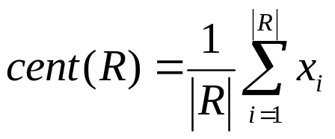
Podmienky optimality
Podmienka centroidu
Pre dané regióny {Ri: i=1,…,N}, prvky palety spĺňajú podmienku:
ci = cent(Ri),
kde centroid množiny R je aritmetický priemer:
pre R={xi : i = 1,…,|R|}

Slide 16
Kvantovanie
podľa prístupu k informáciám:
Obrazovo nezávislé: Priestor farieb je rozdelený na pravidelné regióny, bez ohľadu na farebné vlastnosti obrazu.
Obrazovo závislé: Rozdelenie priestoru farieb závisí od skutočného rozloženia farieb v obraze.

Slide 17
Kvantovanie – zhlukovacie metódy
Clustering methods
3 kanály – RGB, HSV, Lab, ...
podľa prístupu k zložkám:
skalárne – po zložkách (SQ)
    3 x 1D splitting methods
vektorové – celá trojicu naraz (VQ)
    Rozdeľovanie - 3D splitting methods
    Zlučovanie - Grouping methods
    Kombinované metódy - Split and merge methods

Slide 18
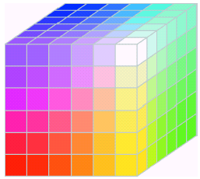
Uniformné kvantovanie
RGB kocka na
8x8x4 (rozdelenie 3-3-2)
6x6x6
6x7x6
Pre každú farbu určíme do ktorého chlievika patrí. Reprezentatívna farba sa určí ako priemer všetkých farieb v danom regióne.
Rýchle, jednoduché, ale výsledky nie sú dobré.

Slide 19


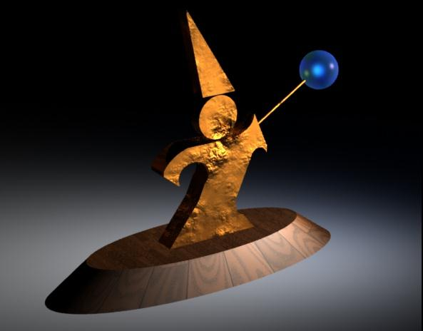
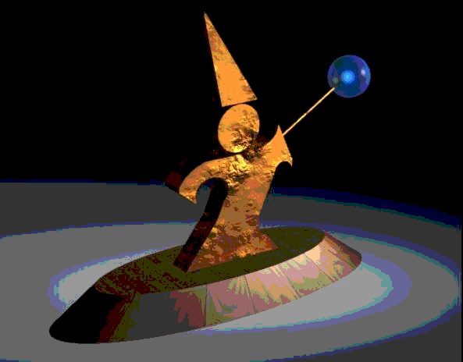
Paleta 6x6x6

Slide 20
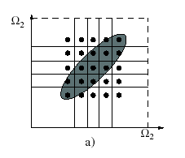
Nezávislé skalárne kvantovanie
3 marginálne histogrami zložiek R, G a B
Kvantizačný algoritmus aplikovaný nezávisle na každú zložku
Nemôže zohľadniť korelácie medzi zložkami
Ak sú farby obrazu len určitej časti RGB kocky – zvyšok je prázdny a zbytočne zaberá priestor v palete.

Slide 21
Sekvenčné skalárne kvantovanie
kvantuj R zložku na N1 úrovní vzhľadom na rozloženie farieb (Z_{R1} až Z_{RN1})
kvantuj G zložku v každom novom zhluku podľa rozloženia farieb (Z_{G1} až Z_{GN2})
kvantuj B zložku v každom novom zhluku podľa rozloženia farieb (Z_{B1} až Z_{BN3})
G
Z_{G1}
x
x
x
x
x
x
x
Z_{G2}
x
x
x
Z_{GN2}
Z_{R1}
Z_{R2}
Z_{RN1}
R
vyber centroid každého zhluku
N1+N2+N3= N zhlukov - problém ako vybrať N1, N2 a N3
Výsledok závisí od výberu poradia zložiek R, G, B

Slide 22
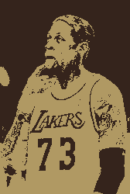
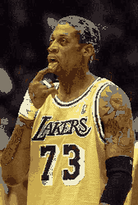
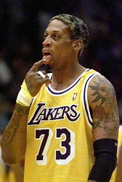
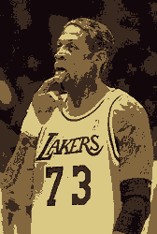
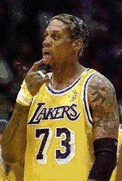
Sekvenčné skalárne kvantovanie
16
2
4
256

Slide 23
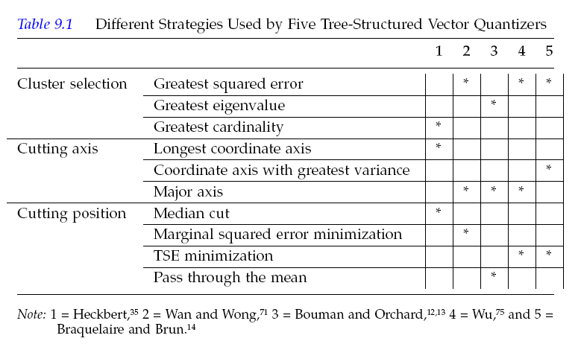
Rozdeľovací prístup
Daj všetky vektory do jedného zhluku
REPEAT
  Vyber zhluk, ktorý treba rozdeliť
  Rozdeľ zhluk
UNTIL daný počet zhlukov

Slide 24
Algoritmus rozdelenia podľa mediánu (median cut)
Paul Heckbert in 1980
Koncept – reprezentatívne farby zastupujú približne rovnaký počet pôvodných farieb
nájdi najmenší obal obsahujúci všetky farby
zoraď farby podľa najdlhšej osi
rozdeľ obal v bode mediánu
opakuj, kým nemáme K farieb

Slide 25
Median Cut

Slide 26
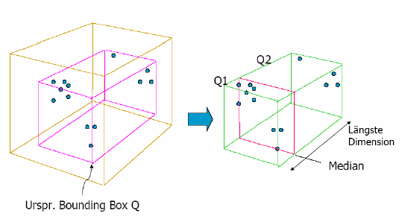
Median Cut

Slide 27
Median Cut
Reprezentant = priemer
časová a priestorová náročnosť
Vylepšenie – prestať s delením, keď už oko nerozlišuje susedné farby
V modrých prestaneme deliť skôr, než v červených a potom v zelených farbách

Slide 28
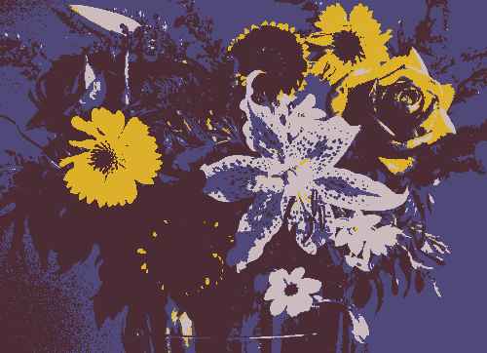
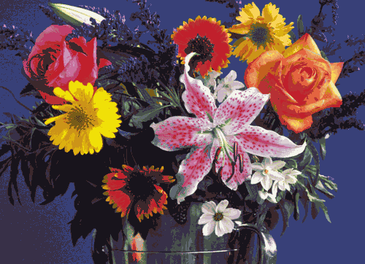
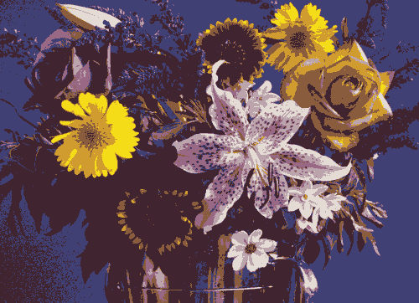

4
32
8
256

Slide 29
K-Means Clustering
Vygeneruj začiatočné rozdelenie
Nájdi centroid každého zhluku
Pre každú farbu:
  Vyrátaj vzdialenosť od každého centroidu
  Priraď k najbližšiemu zhluku
Vyrátaj nové centroidy
Opakuj, kým nie sú zhluky stabilné (MSE < prah)

Slide 30
K-Means Clustering

Slide 31
K-Means Clustering

Slide 32
K-Means Clustering

Slide 33
K-Means Clustering

Slide 34
K-Means Clustering

Slide 35
K-Means Clustering

Slide 36
K-Means Clustering

Slide 37
K-Means Clustering

Slide 38
Median Cut

Slide 39
Median Cut

Slide 40
Lepšie riešenie
median-cut, potom k-means, potom zlúčiť blízke zhluky (d(c_{i},c_{j})<t)

Slide 41
Delenie na báze PCA
PCA – principal component analysis
Karhunen-Loeve transformácia (výpočtovo náročná, kovariančná matica, vlastné vektory a čísla ...)
Vlastný vektor zodpovedajúci najväčšiemu vlastnému číslu = hlavná os

Slide 42
Delenie na báze PCA
1. vyrátaj hlavnú os (principal axis).
2. vyber deliaci bod P na hlavnej osi.
3. rozdeľ vzhľadom na nadrovinu (hyperplane).
4. vyrátaj centroidy 2 nových zhlukov.

Slide 43
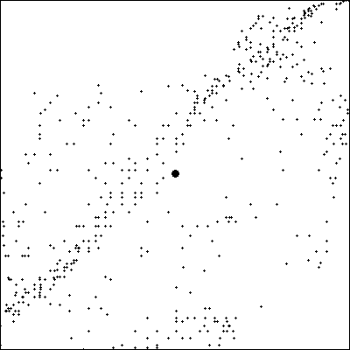
1. vyrátaj hlavnú os (principal axis).
2. vyber deliaci bod P na hlavnej osi.
3. rozdeľ vzhľadom na nadrovinu (hyperplane).
4. vyrátaj centroidy 2 nových zhlukov.
deliaca nadrovina
hlavná os
deliaci bod

Slide 44
Zlučovací prístup
každý bod tvorí samostatný zhluk
zlúč 2 zhluky, ktoré sú si najbližšie vzhľadom na danú metriku
opakuj, kým sa dajú zhluky zlučovať

Slide 45
Vzdialenosť zhlukov
single-link: Minimálna vzdialenosť medzi prvkami A a B
complete-link: Maximálna vzdialenosť medzi prvkami A a B
centroid-link: Vzdialenosť medzi cetroidmi
average-link: Priemerná vzdialenosť medzi
prvkami A a B

Slide 46
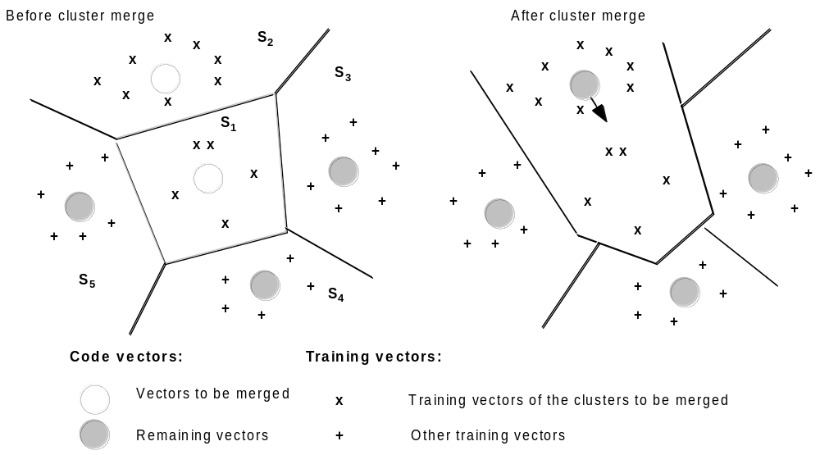
Zlučovanie
Pairwise Nearest Neighbor
(PNN alg.)

Slide 47
Iteratívne zmršťovanie (shrinking)
každý bod tvorí samostatný zhluk
vyber zhluk na odstránenie
rozdeľ body z vybraného zhluku a medzi okolité zhluky
opakuj, kým nie je daný počet zhlukov

Slide 48
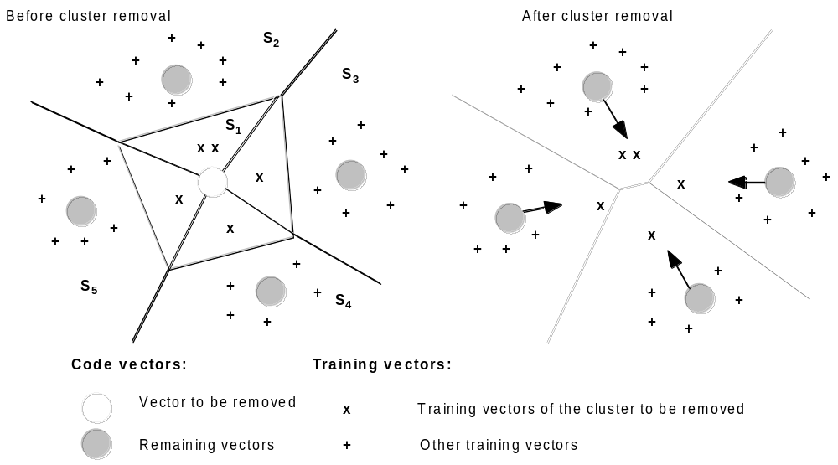
Shrinking

Slide 49
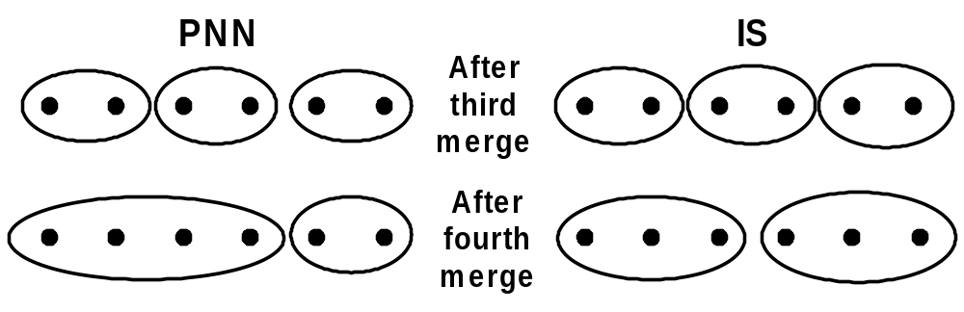
Rozdiel

Slide 50
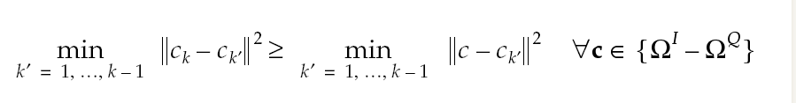
Max – min algoritmus
Vyber farbu c₁
Ďalší reprezentant farba c_{k} je ešte nevybratá farba ktorej minimálna vzdialenosť od akejkoľvek reprezentanta je maximálna
Opakuj až vyberiem K reprezentatívných farieb

Slide 51
Max – min algoritmus
c₃
c₂
c₁

Slide 52
Kombinovaný prístup
Rozdeľ a zlúč (Split and merge)
Vygeneruj začiatočné rozdelenie hocijakým algoritmom
Repeat
  Vyber zhluk na rozdelenie
  Rozdeľ
  Vyber 2 zhluky na zlúčenie
  Zlúč
Until žiadne možné zlepšenie

Slide 53
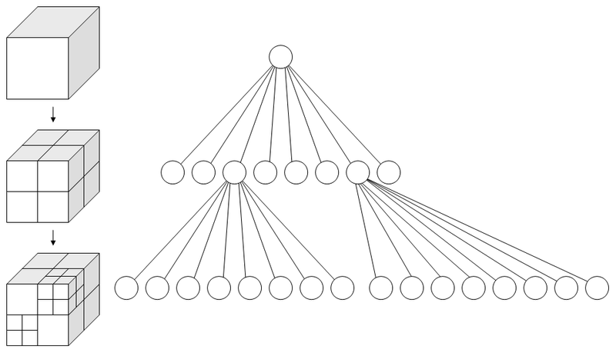
Algoritmus Octree
Idea – vytvoriť stromovú štruktúru obsahujúcu maximálne K farieb
Vnútorné uzly stromu obsahujú maximálne 8 nasledovníkov
Listy obsahujú informácie o farbách, index farby a doterajšiu početnosť danej farby

Slide 54
Algoritmus Octree
Binárne vyjadrenie farieb v RGB – pre každú zložku 8 bitov
Sme v koreni stromu
Vezmeme najvýznamnejší bit z každej zložky
Zložíme ich – dostaneme číslo 0-7, čiže index nasledovníka (ak neexistuje, vytvoríme ho)
Pokračujeme na nasledovnej úrovni s ďalšími bitmi z RGB
10011101
01101100
11010100
101₂ = 5

Slide 55
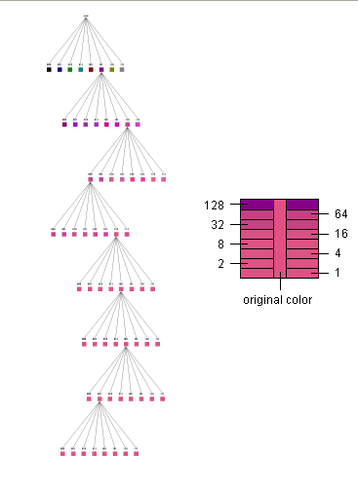
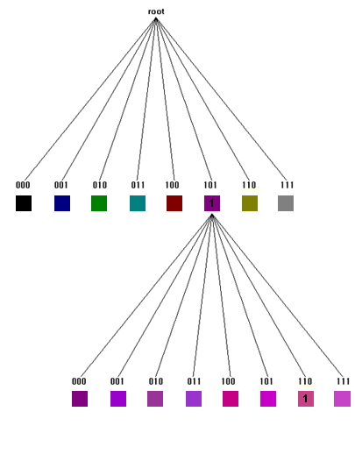
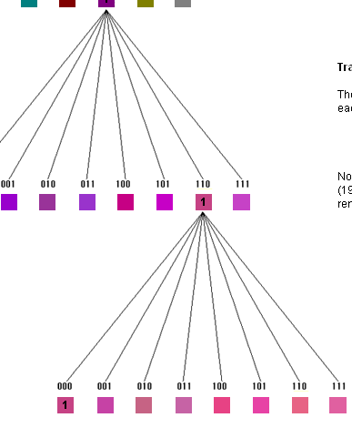



Slide 56
Algoritmus Octree
Strom môže mať maximálne 8 úrovní
Keď prídeme na koniec, prirátame hodnoty R,G,B zložiek a zvýšime početnosť
Prvých K rôznych farieb je reprezentovaných presne, potom sa začínajú farby zlučovať
Ak by mala byť vložená farba K+1, nájdeme uzol, ktorý má sumu početností u detí najmenšiu a zredukujeme ho

Slide 57
Algoritmus Octree
Redukcia:
Zrátame R, G, B zložky detí, početnosti detí a nastavíme uzol na 0 detí.
Ďalej pridávame farby.
Na konci máme maximálne K listov.
Reprezentatívne farby vyrátame ako priemer farieb v listoch. R, G, B zložka / početnosť.

Slide 58
Algoritmus Octree
Kvantizácia – opätovné prejdenie stromu a priradenie reprezentatívnej farby
Veľmi pekné interaktívne vysvetlenie
http://www.cs.wfu.edu/%7Eburg/nsf-due-0340969/interactive/Octree.htm

Slide 59
Algoritmus popularity
3D histogram
Rovnomerné rozdelenie RGB na kocôčky 4x4x4 Určíme ktorá farba obrazu kam patrí
Vyrobíme priemerných reprezentantov
Vyberieme K „najobývanejších“ regiónov
Ostatné regióny namapujeme na najbližší región v palete

Slide 60
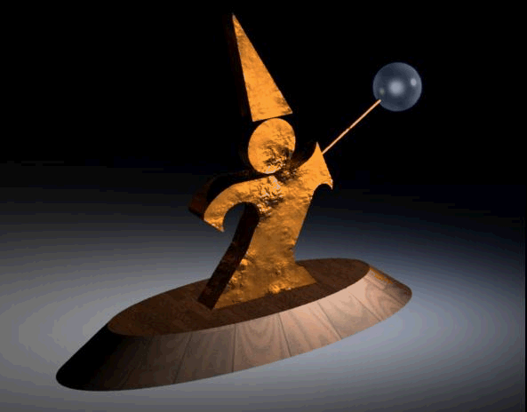
Algoritmus popularity
Môže sa stať, že dôležitú, ale málo zastúpenú farbu vynechá

Slide 61
Algoritmus popularity vs. uniformný
Lepšie výsledky
Väčšie nároky na priestor
Časovo náročnejšie
Závisí od obrazu, či výsledky budú dobré

Slide 62

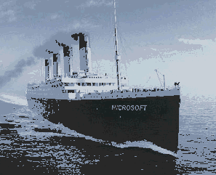
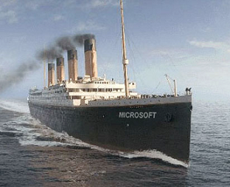
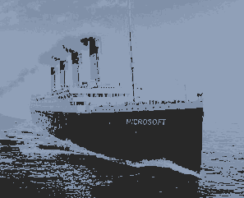
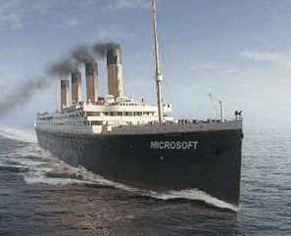
Algoritmus popularity - príklady
2
16
4
256

Slide 63
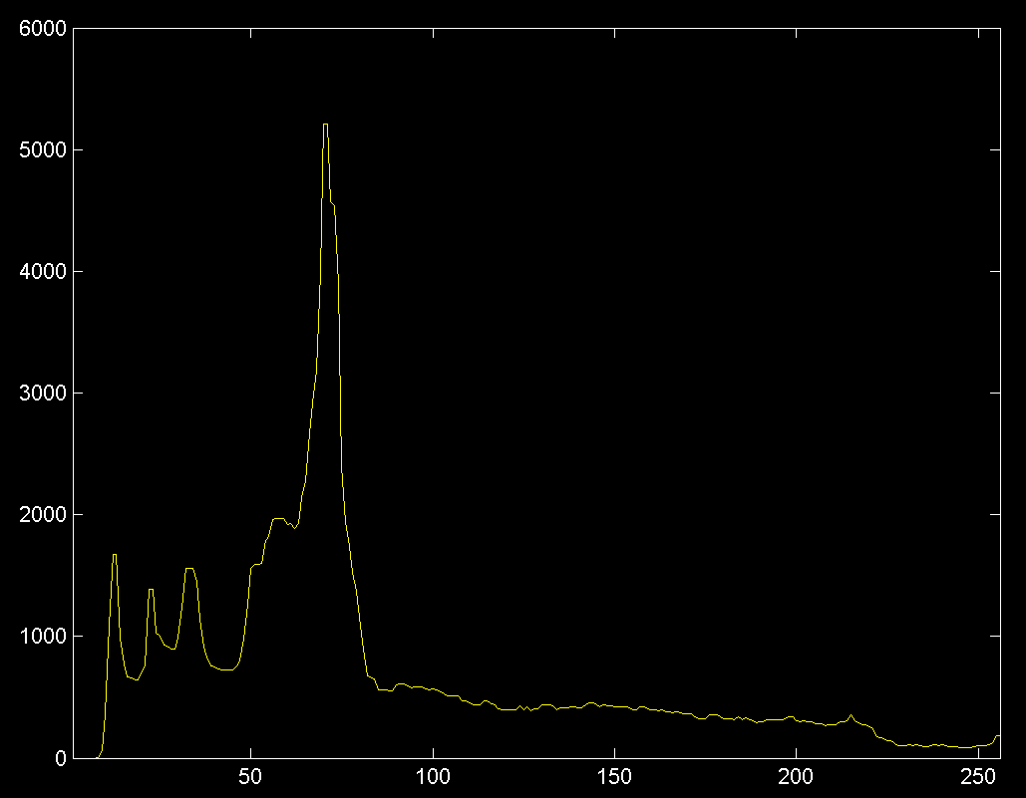
Originálny algoritmus diverzity
Vyrob histogram obrazu
Vyber farbu najväčším výskytom
Repeat
vyber nevybratú farbu, ktorá je najďalej od všetkých vybratých farieb
Until nie sú vybraté všetky farby

Slide 64
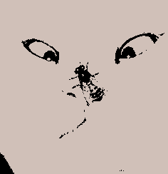
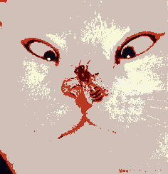
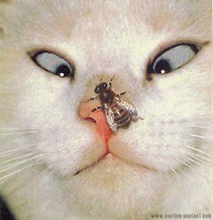
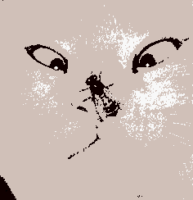
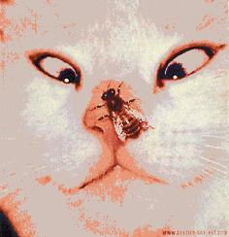
Originálny algoritmus diverzity
2
16
4
256

Slide 65
Modifikovaný algoritmus diverzity
Prihliada aj na popularitu farieb
Vyrob histogram obrazu
Vyber farbu najväčším výskytom
2. – 10. farba: použi normálny algoritmus diverzity
Repeat
(a) vyber farbu podľa popularity
(b) vyber farbu podľa diverzity
Until nie sú vybraté všetky farby
Pri veľkom počte zhlukov môžeme hneď od začiatku striedať (a) a (b)

Slide 66
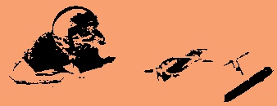
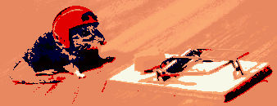
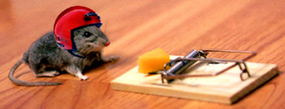

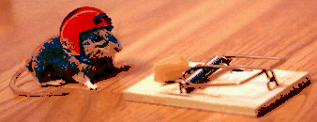
Modifikovaný algoritmus diverzity
2
16
4
256

Slide 67
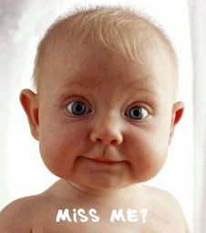





original
original
Diverzita
4 farby
Popularita
16 farieb
Diverzita
+ k-means
Popularita
+ k-means

Slide 68




4
32
8
256

Slide 69

Inverse colormaping
Proces ktorý mapuje farby obrazu do limitovanej množiny reprezentatívnych farieb
Reprezentatívne farby definované
    kvantovacími algoritmami
    Farebnou paletou
Pre každú farbu c nájdeme najbližšieho reprezentanta Q(c)

Slide 70
Inverse colormaping
Primitívny algoritmus
    Pre každú farbu c obrazu prehľadáme všetkých reprezentantov
    Obraz 256*256 , paleta farieb 256 -> 256³ porovnaní

Slide 71
Inverzné mapovanie pomocou 3D Voronoiovho diagramu
Thomas
Diskrétny Voronoiov diagram definovaný reprezentatívnymi farbami palety.
    Definovaný p-bodmi = rozdelenie obrazu na p buniek
Kódované 3D pole integerov
    Farba a index na najbližšieho reprezentanta
Raz vypočítame diagram potom mapovanie bez výpočtov

Slide 72

Inverzné mapovanie pomocou 3D Voronoiovho diagramu
Nevýhody
Konštrukcia 3D Voronoiovho diagramu - výpočtovo náročné
3D diagram v RGB = 256³ indexov
Riešenie
Thomas odstráni 3 najmenej dôležité bity z každého R,G,B komponentu – 32³ indexov
Euklidovská metrika?
RGB vs. Lab vs. HSV

Slide 73

Rozdelenie priestoru
Pevné prahy, nie nutne pravidelné
Jednoduché, ale nie presné

Slide 74



Inverzné mapovanie pomocou 2D Voronoiovho diagramu
Brun
projekcia 3D Voronoiovho diagramu do 2D
Prvé 2 vlastne vektory
V_{I} – 2D diagram
D_{I} – Delaunayov graf
The set of colors of the Lenna test image and the 3 eigenvectors (v1; v2; v3) of its covariance matrix. The length of each vector is proportional to its eigenvalue
Brun L., Secroun C.: A Fast Algorithm for Inverse Colormap Computation", Computer Graphics Forum, vol. 17, December 1998, pp 263-271(9),

Slide 75





Slide 76


Ďalšie metódy
Simulované žíhanie
Genetické algoritmy
Hexagonálna mriežka
Polárna kvantizácia

